Slide 1
私が最近していたことについて
組込みエンジニアフォーラム 第6回交流会
2018/02/03
中川瑞喜

Slide 2
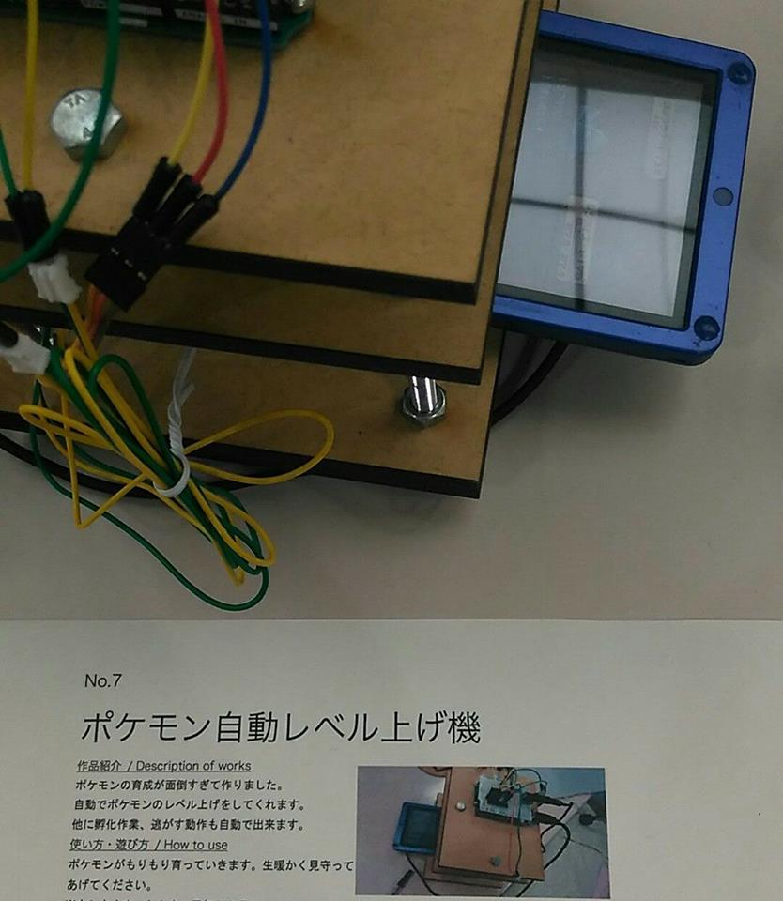
自己紹介
中川瑞喜
河内小中→二水高校→金沢大学理工学部電子情報学類4年(インタフェースデバイス研究室)
ソフトウェア開発(C&Gシステムズ)
C++,Python(主に形状処理)
去年のNT金沢で出したやつ→
投票ありがとうございました

Slide 3
自己紹介
実家は旅館
http://kihe.jp/
E2Fは友達の紹介で第3回くらいから参加
今回まさかのLT枠
Twitter(@mizupon1569)
Facebook(中川瑞喜)

Slide 4
目次
前半
茶番と経緯
後半
作ってみた話

Slide 5


なんでこのタイトル？
一か月前～
LTのタイトルを教えてください。
まずい・・・完全に忘れてた・・・
ゆたかさん
とりあえず何を当日発表するにしても当てはまるように「私が最近していたことについて」にするか
中川
申し訳ございませんでした

Slide 6
LTの話題の候補
深層学習を用いた画像認識の話
開発している物や卒業研究の話
夏に学会で発表したやつ。データが少なすぎて結果があまりよろしくなかった
LTとしてはちょっと固いんじゃないか・・・？
企業秘密っていうのもあるし・・・。

Slide 7


先輩に相談
じつはかくかくしかじかで・・・
中川
趣味とかの話したら？
隣の研究室の先輩

Slide 8
というわけで・・・

Slide 9
脱出ゲームの魅力と作り方
組込みエンジニアフォーラム 第6回交流会
まさかの組み込み要素なし！

Slide 10
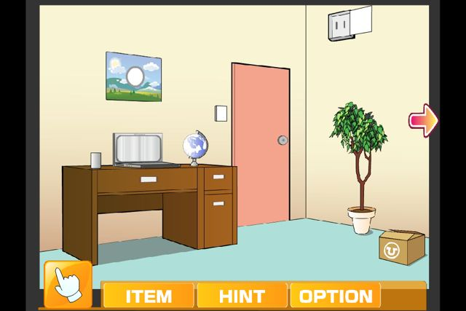
脱出ゲームってなんだよ？
クリック操作のみでアイテムを集めたり始点変更したりして部屋を探索するゲーム
部屋から出られたらクリア
シンプルだが奥が深い
https://itunes.apple.com/jp/app/id473148762?mt=8&ign-mpt=uo%3D4

Slide 11
作ってみます

Slide 12
完成目標
ググったら出てくる脱出ゲームの作り方はたいてい4方向の視点変更のみ
これを物陰などを見れるように自由自在に
3D脱出ゲームで、オブジェクトはなるべく完成度を高くする
初心者でもすぐに作成可能な方法

Slide 13
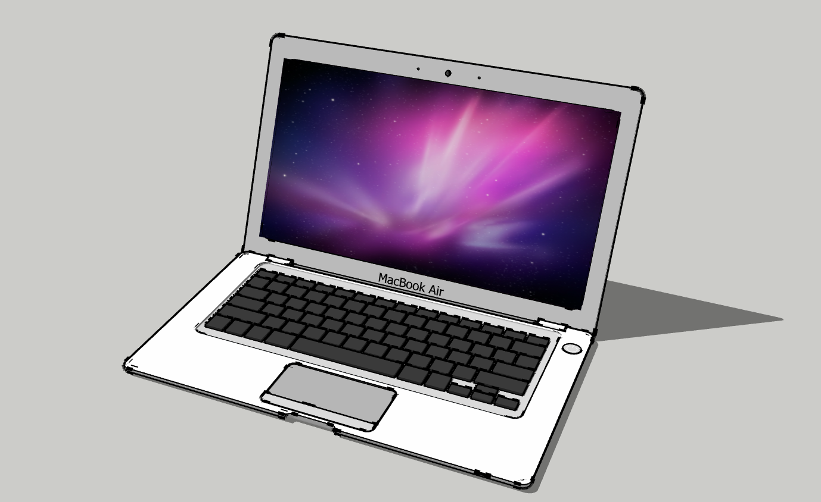
まずは部屋作りから
まずは家具なども含めた部屋の3Dモデルを作ります
3Dのモデリングソフトを使うのですが、細かいところまで作りこむのは大変です
これ一個作るだけで挫折しそう

Slide 14
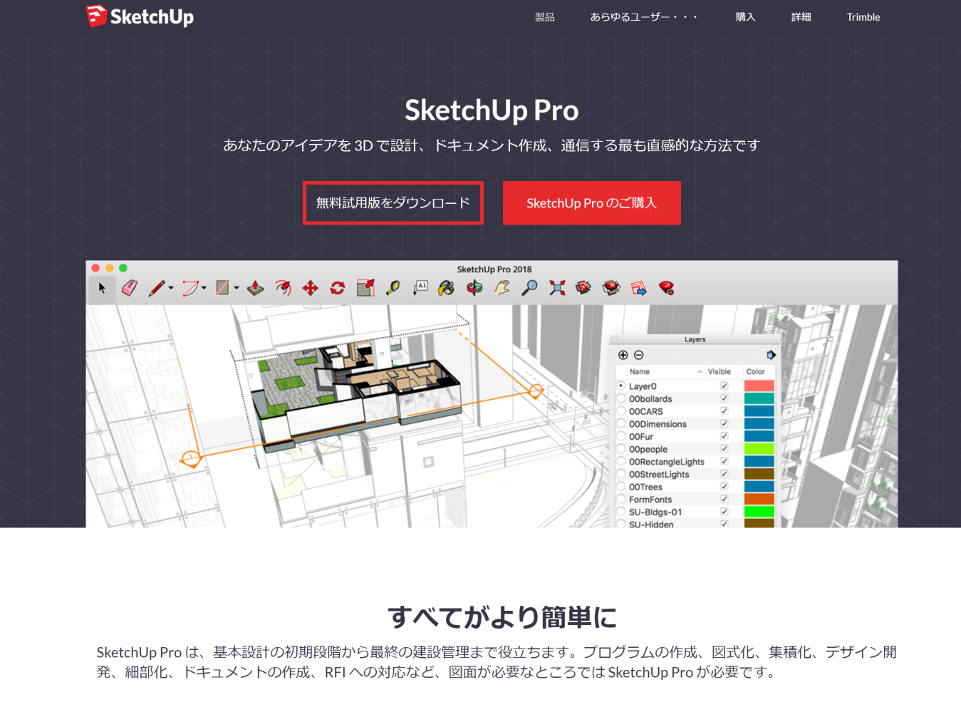
それをふまえて使う3Dモデリングソフト
Google SketchUp
https://www.sketchup.com/ja
今回はSketchUp Pro 2018を使いました(ライセンスを取得しない限り30日は無料なので気軽に入れていいです)

Slide 15
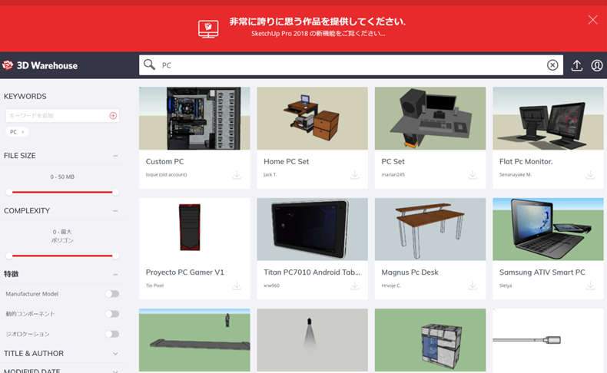
何がいいの？
Warehouseから好きなモデルをインポートできる(自分で作る必要なし！！)

Slide 16
実際に作っていきます

Slide 17
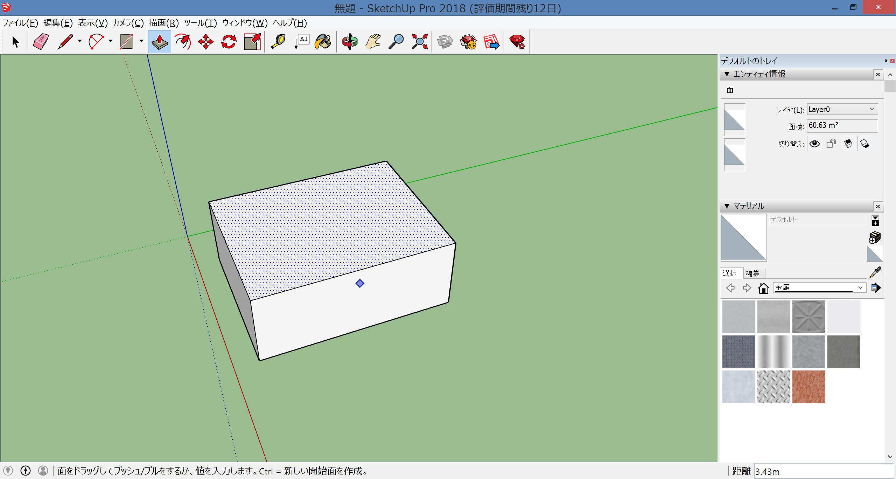
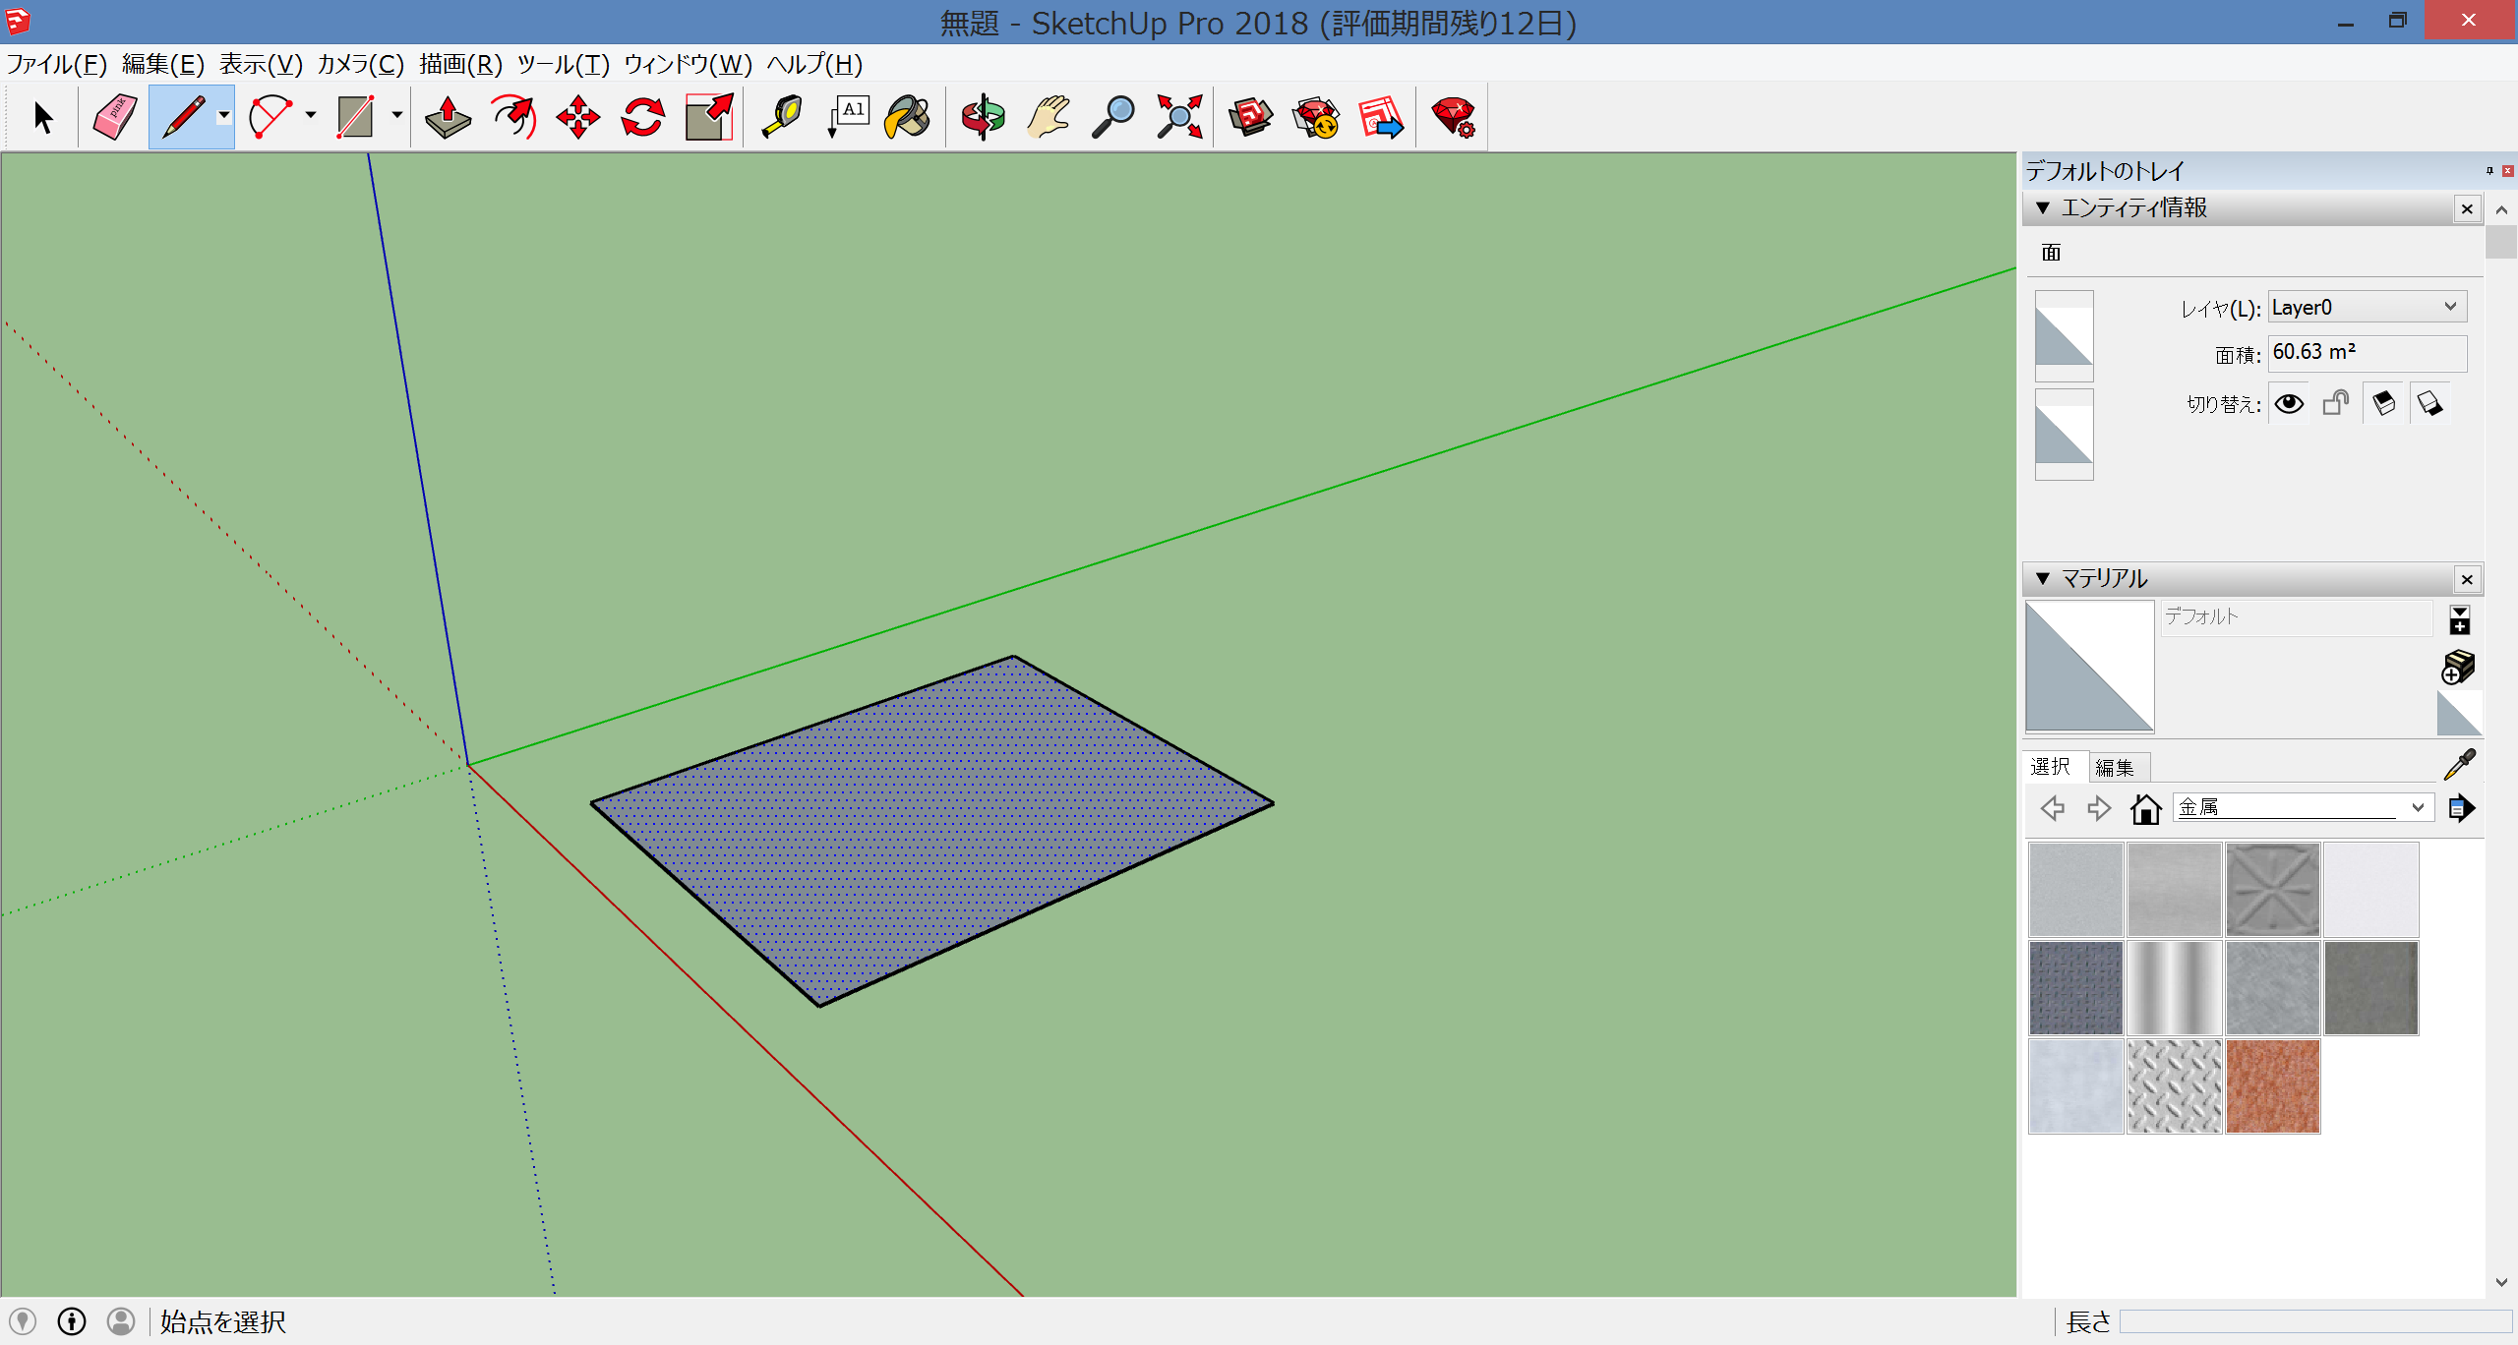
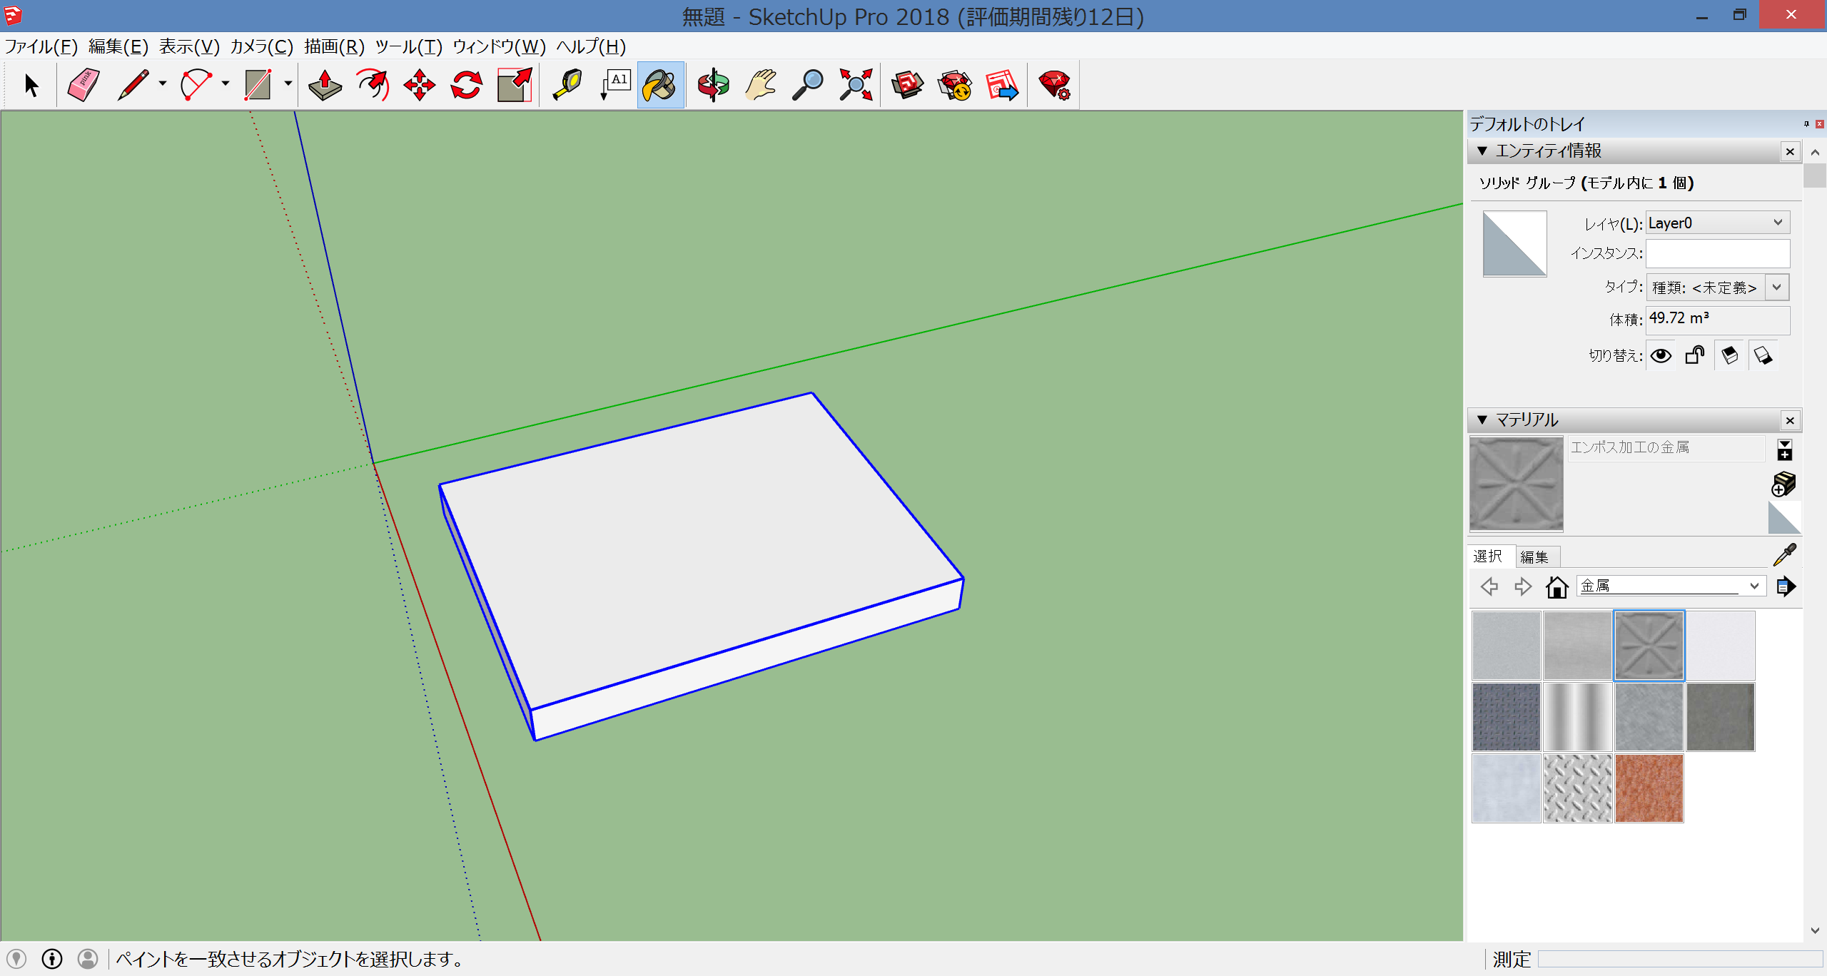
まずは部屋全体を作ってみる
長方形を描く
押し出す
立体を右クリック→グループ化し、右のマテリアルから好きな柄をドラッグして模様を決める
まずこの繰り返しで床、壁を作ってみます

Slide 18
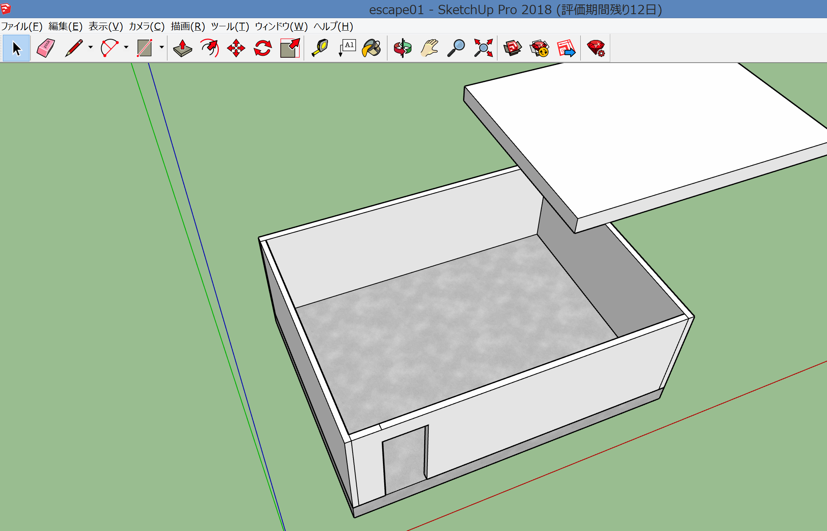
出来ました

Slide 19
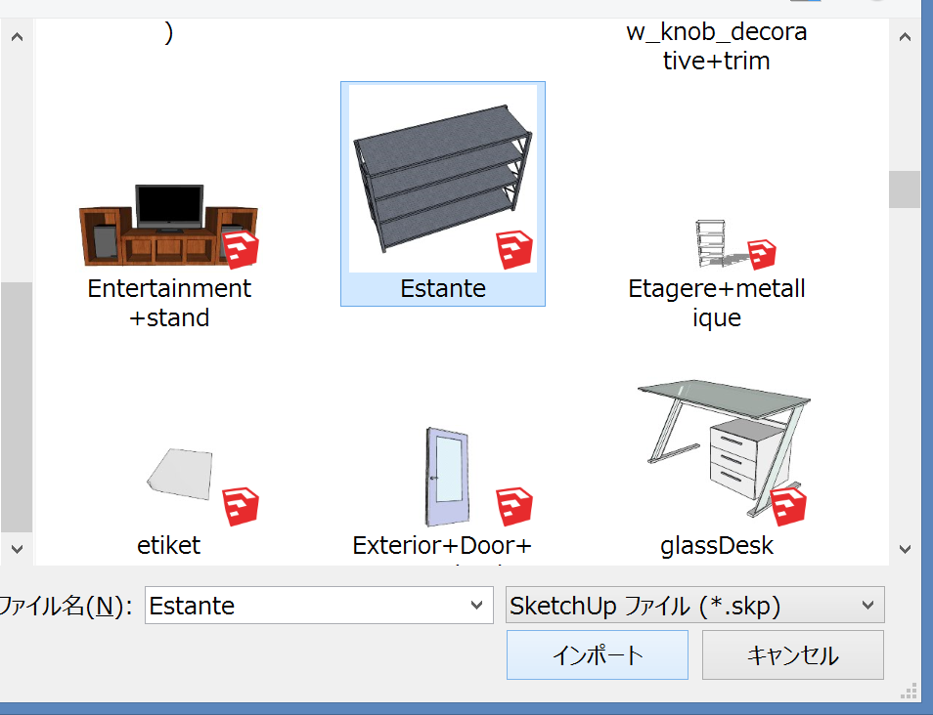
次にWarehouseから小物を入れる
ファイル(F) → インポートでwarehouseからダウンロードしたモデルを選択するだけ

Slide 20
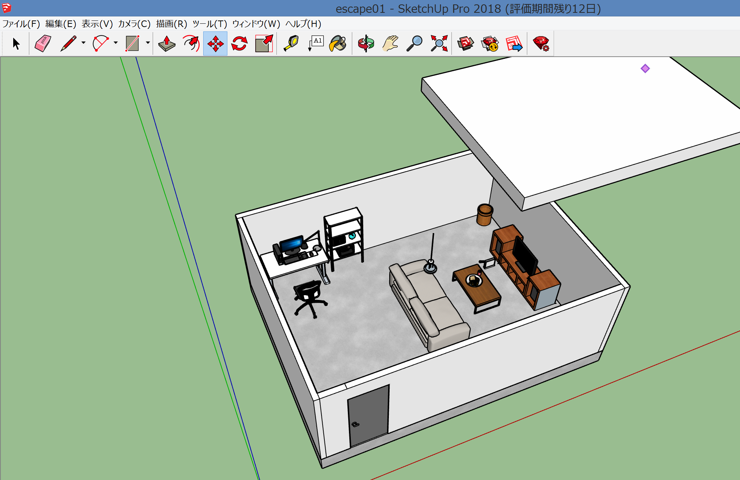
出来ました
以上で部屋の作成は終わり！簡単！

Slide 21
次に動作を実装します

Slide 22
ゲーム制作のためにUnityを使います
Unityの入れ方、使い方に関しては説明はめんどくs・・・人それぞれやり方があると思うのでほとんど省略します
https://unity3d.com/jp

Slide 23
事前準備
Google SketchUpからエクスポートで部屋のモデルをUnityの作業プロジェクト内のAssetsに入れる
Unityを開くとモデルが出来ているのでScaleを1/10くらいに設定
少し暗いと思うのでHierarchy内CreateからPoint Lightを設置し、明るくします

Slide 24
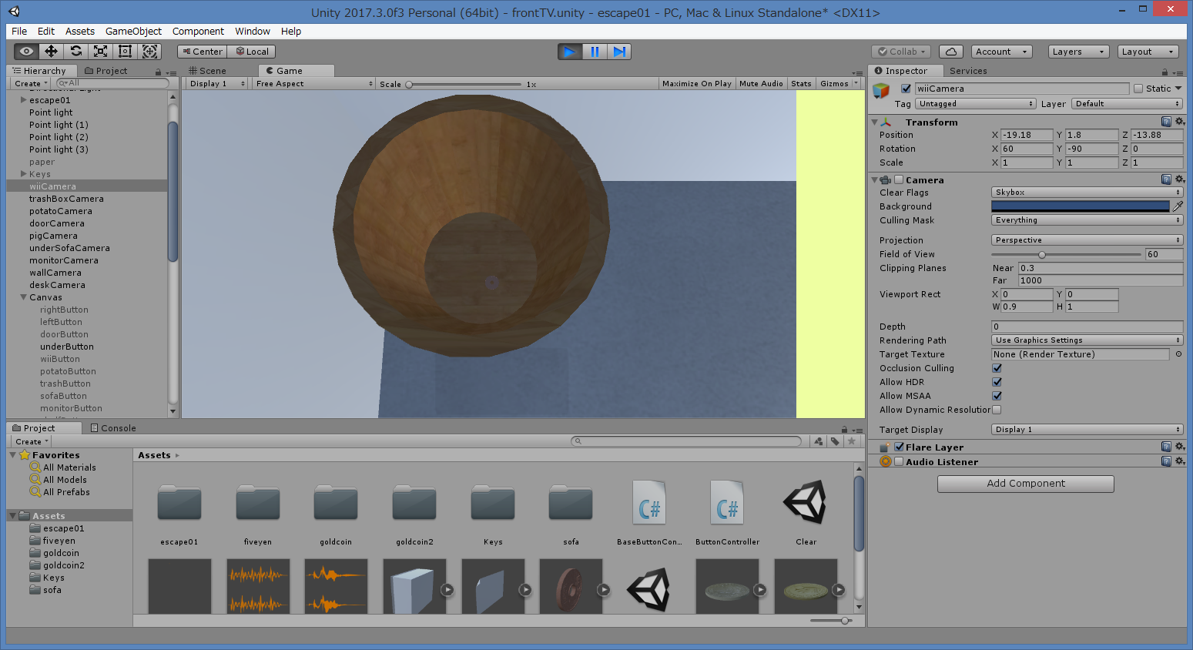
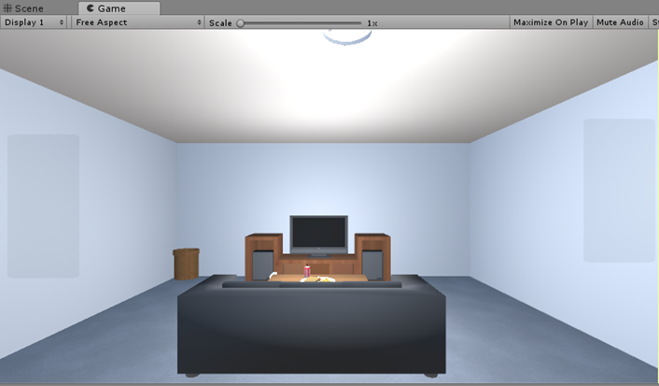

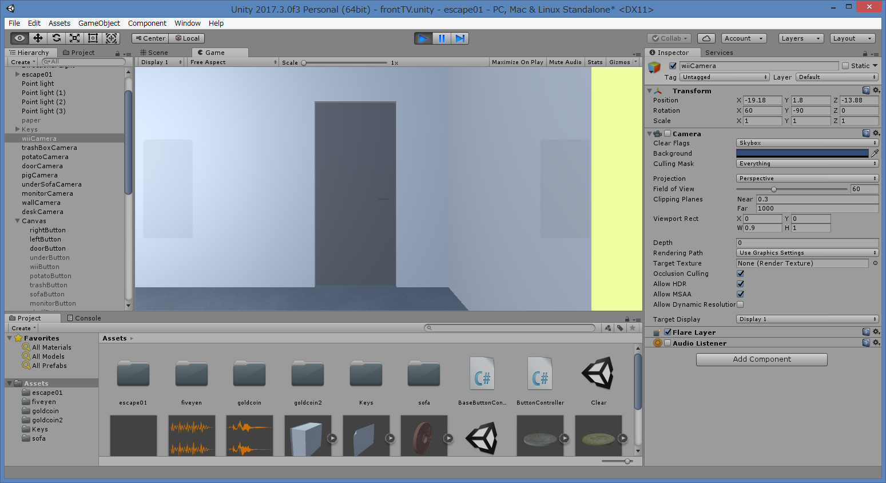
カメラの設置
Hierarchy内のCreate→Cameraであらかじめ視点移動したい場所に複数カメラを設置しておく
ゴミ箱見る用カメラ
正面用カメラ
ドアの画面用カメラ

Slide 25
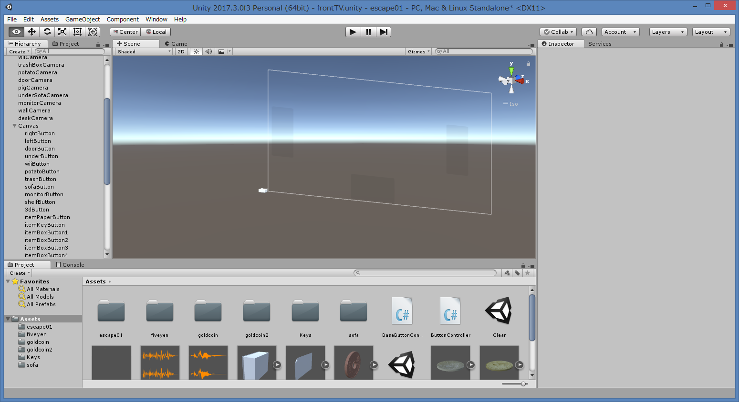
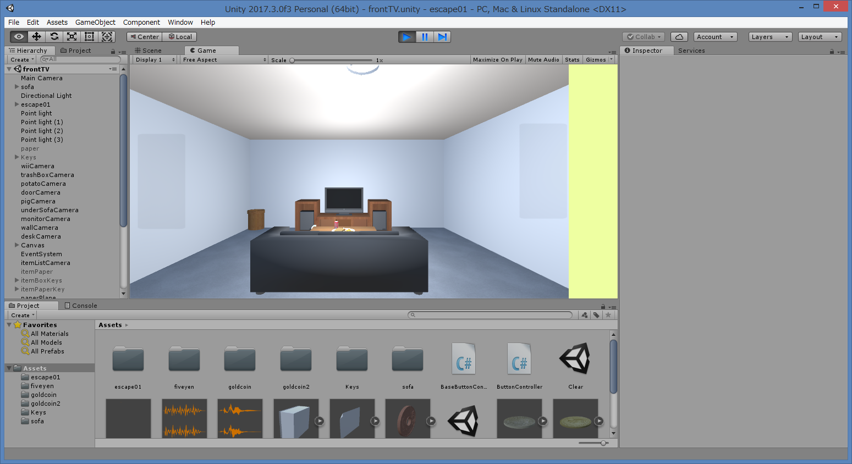
ゲームの根幹であるボタンを設置
Hierarchy内のCreate→UI→ButtonでCanvas内に設置
←Canvas
Canvas内に設置したボタンはカメラに関係なくゲーム画面に常に表示される→

Slide 26

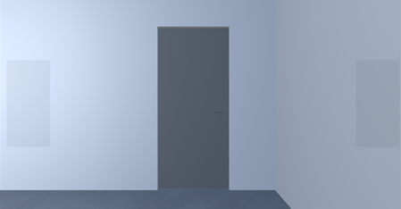

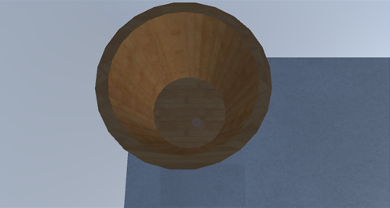
ボタンを押してカメラを切り替えてみる
ボタンとカメラの設置が終わったら切り替え動作をやってみます
右ボタン
左ボタン
左のゴミ箱にある透明ボタン
下の戻るボタン

Slide 27
ボタンを押してカメラを切り替えてみる
Createから「ButtonController」というボタンで操作をするGameObjectをhierarchy内に作っておきます
ButtonController.cs, BaseButtonController.cs, MyCanvas.csという3つのスクリプトをプロジェクト内に作成
後者2つは自分のプロジェクトか下記URLの物をコピペでOK
http://fantastic-works.com/archives/148

Slide 28
何で3つもスクリプトが？
複数ボタンがあると一つ一つボタンにスクリプトを割り当てるのは非効率的
一括管理しよう
親クラス「BaseButtonController」から子クラス「ButtonController」への継承でボタンのクリックを共通化
詳しい話は前頁のURLが分かりやすいです

Slide 29
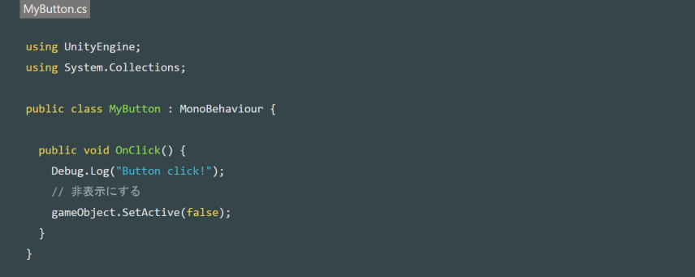
何で3つもスクリプトが？
非表示→表示ができなくなるのでMyCanvas.csからCanvasの子要素から一致するオブジェクト名を探し出し、表示非表示の設定を行う.
↑ボタンクリックでそのボタンを消すコード
https://qiita.com/2dgames_jp/items/b3d7d204895d67742d0c
上記URLを参考に設定するといい

Slide 30
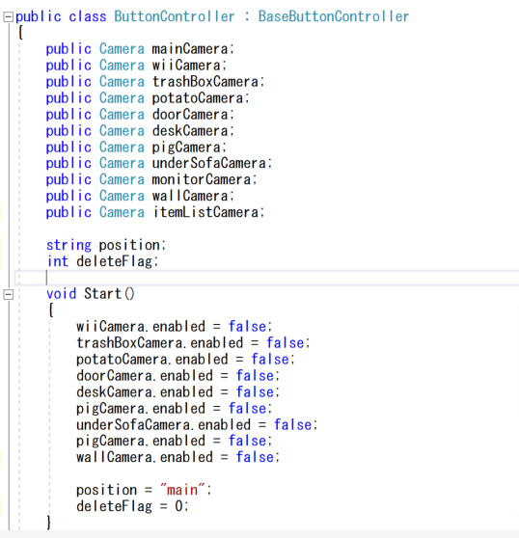


ButtonController.csについて
使うカメラの宣言
Position : main
最初使わないカメラはオフ
positionという変数に視点を入れてあげます

Slide 31
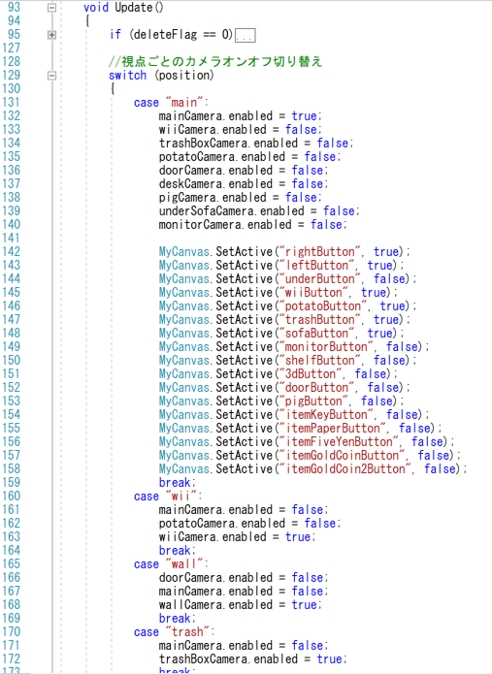
Update関数内の処理
positionに応じてカメラをオンオフ
(これはmainのとき)

Slide 32
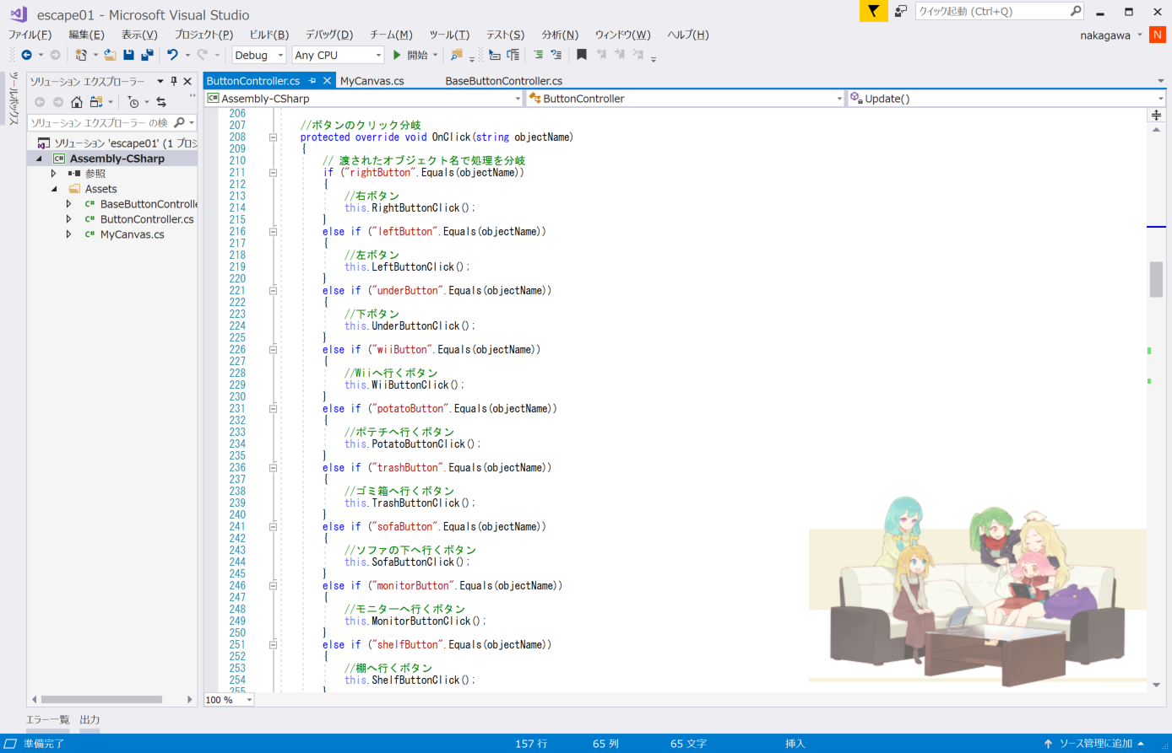
Onclick()関数内の処理

Slide 33
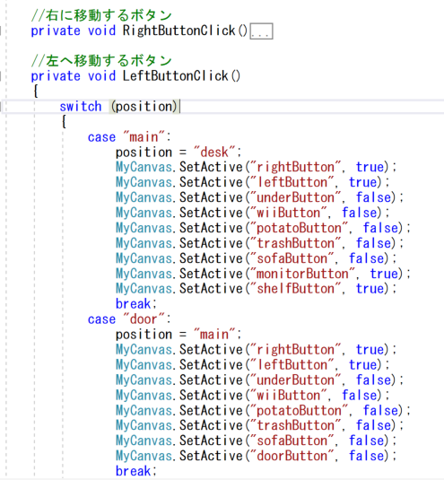
ButtonClick関数について
positionごとに動作を分岐
使用可否に応じてボタンをオンオフ
今回はpositionがmain→deskのとき
door→mainの視点移動時の処理

Slide 34

これで8割方終わり！
ここまでの説明でボタンクリックで視点の移動が出来るようになりました。

Slide 35
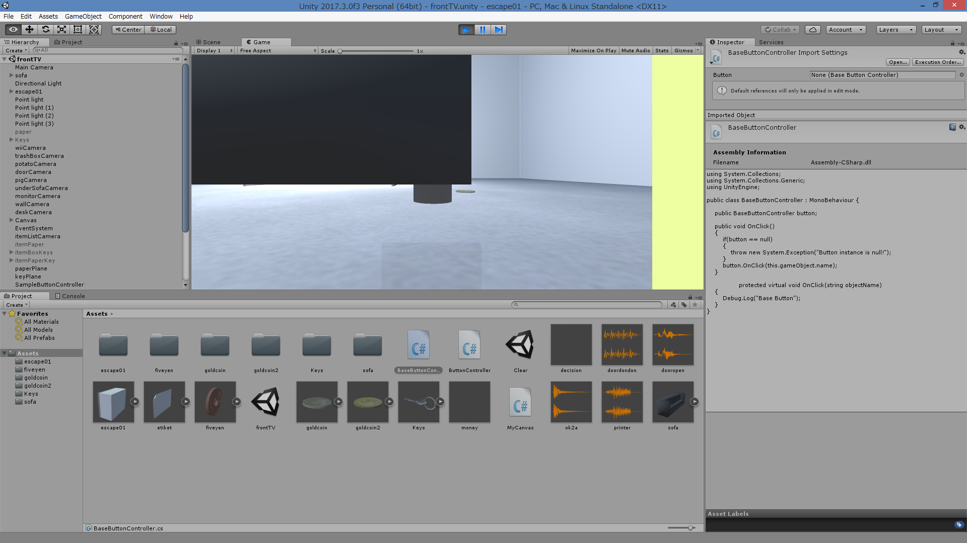
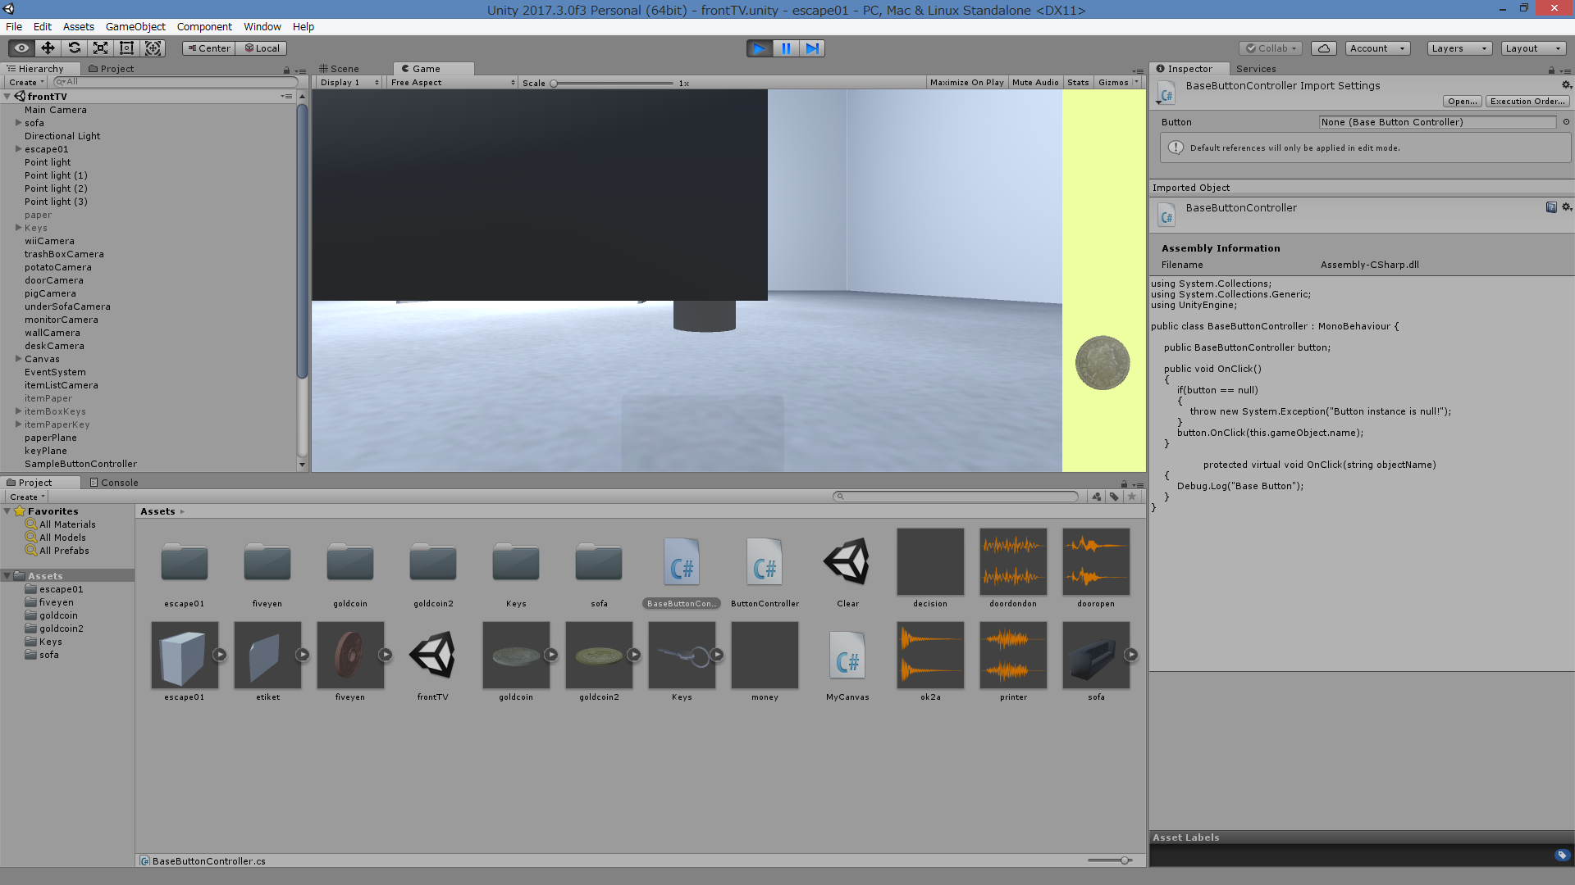
残りの作業は？
アイテムをゲットして使えるようにする

Slide 36

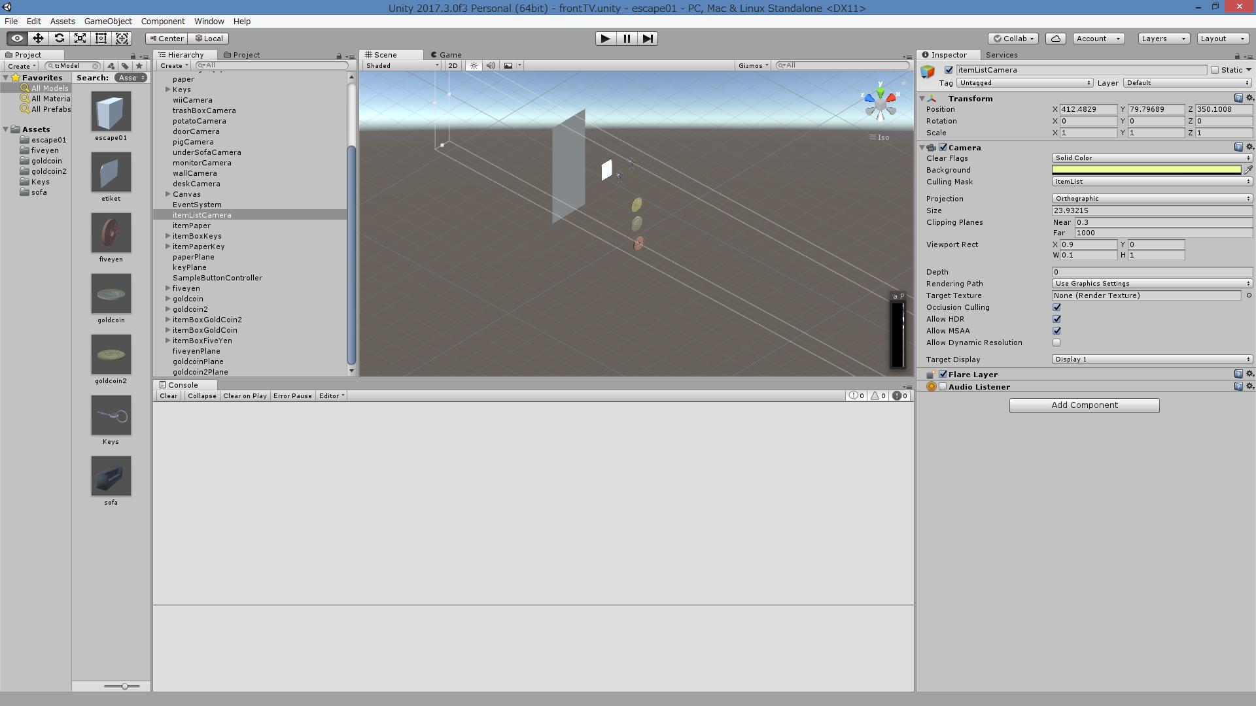
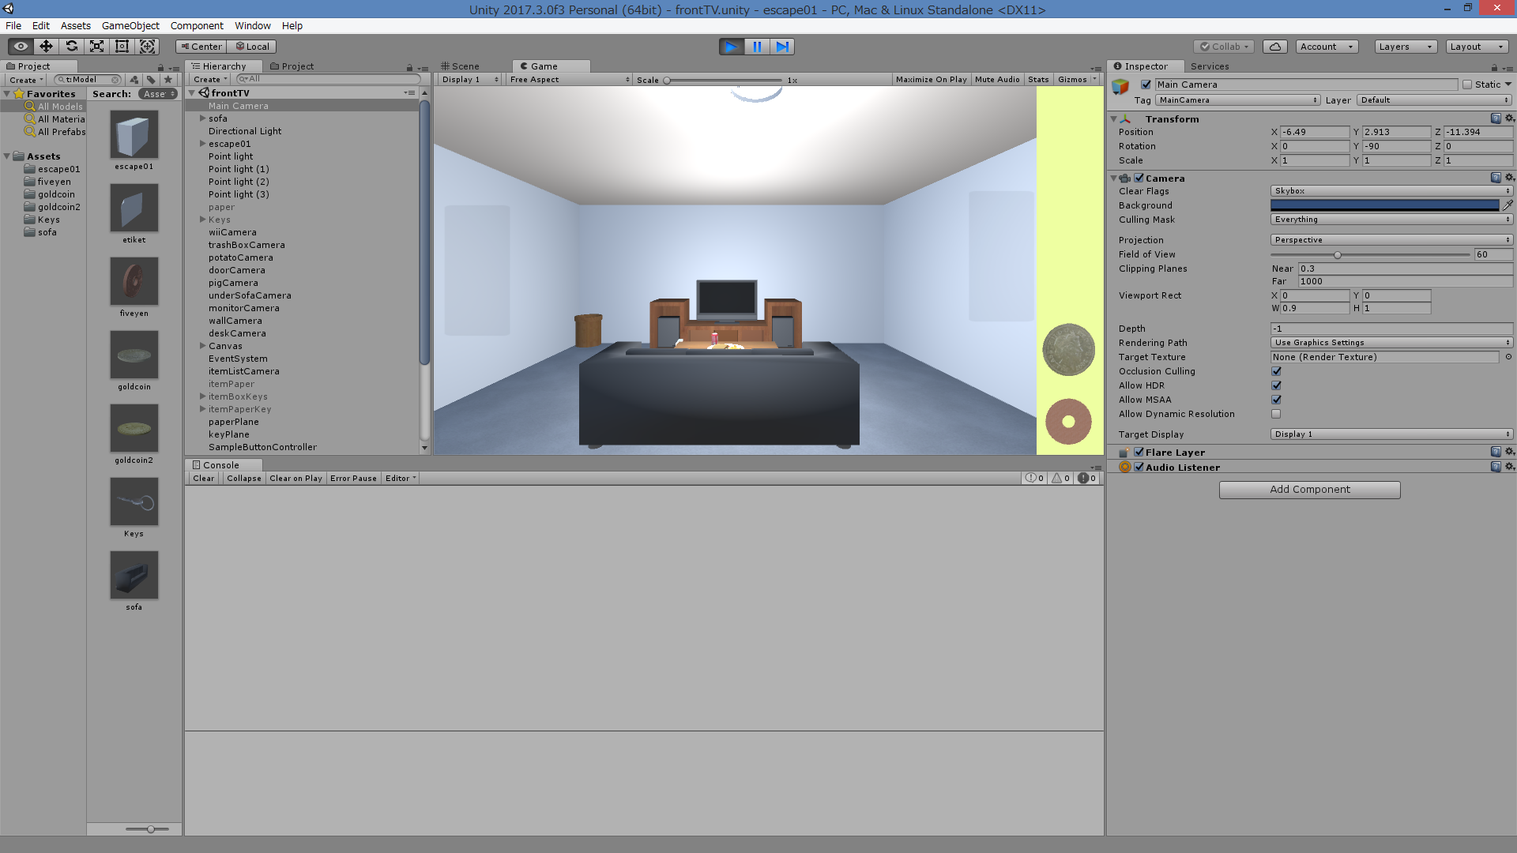
アイテムボックスを作る
アイテムリスト用のカメラを画面端に映すことでアイテムボックスがあるように見せます
Viewport Rectを調整して映すカメラ画面の大きさを調整
参考URL
http://senkouemaki.com/lab/?p=132

Slide 37
アイテムをゲットする
アイテムをゲットできるクリックポイント(ボタン)をクリック
重複しないようにアイテムのボタンを消す
アイテムリストのアイテムを出現させる

Slide 38
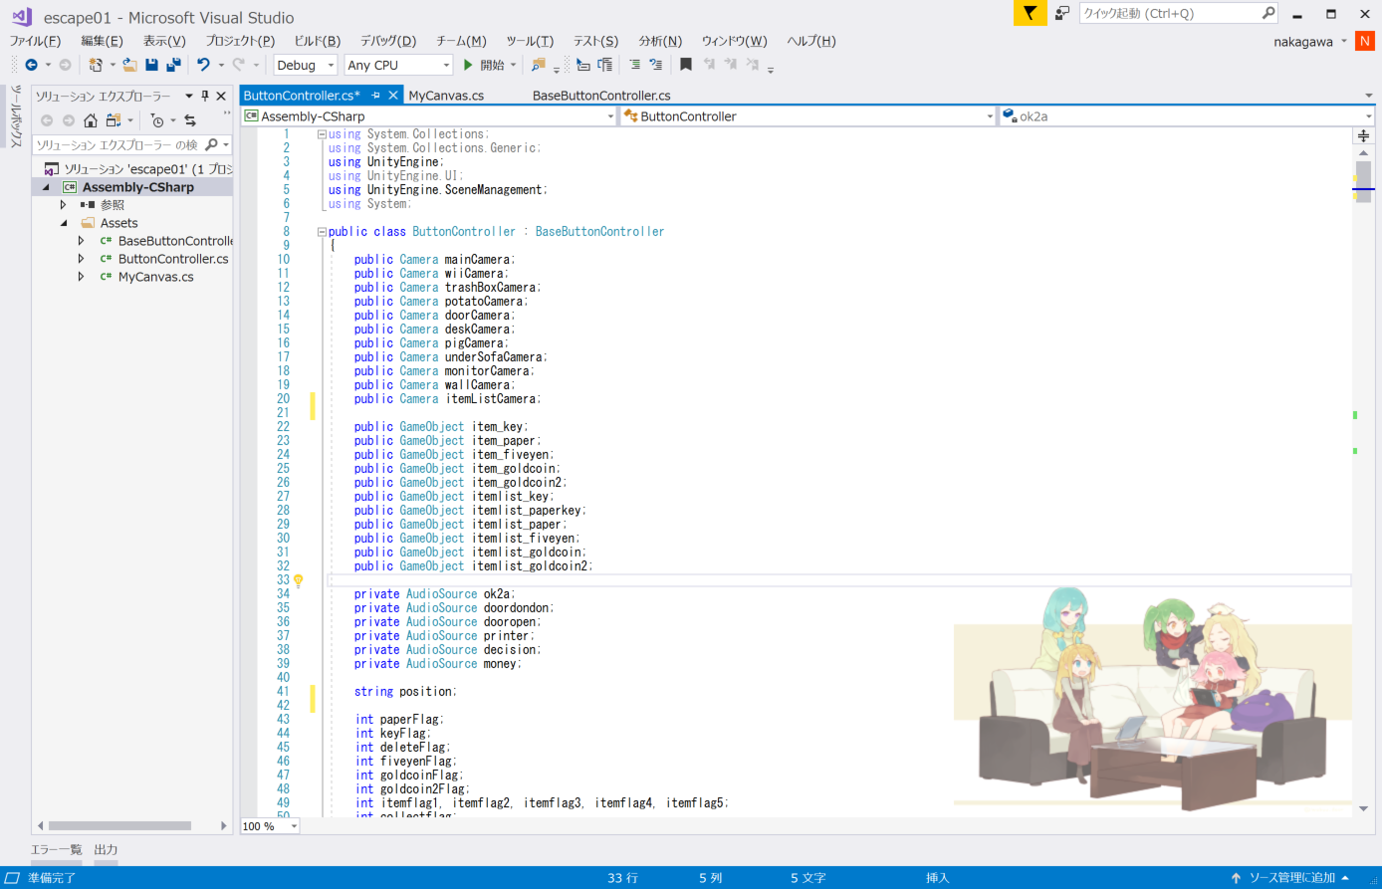
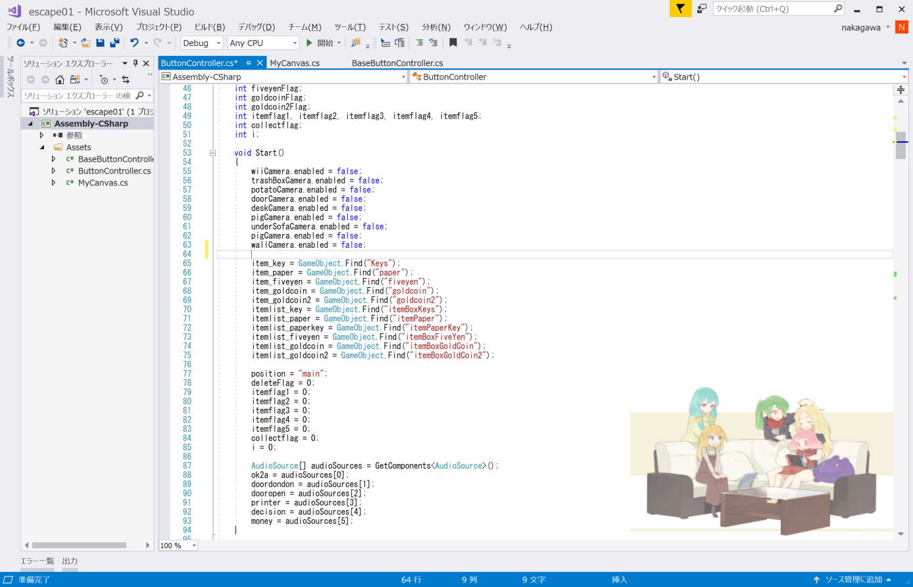
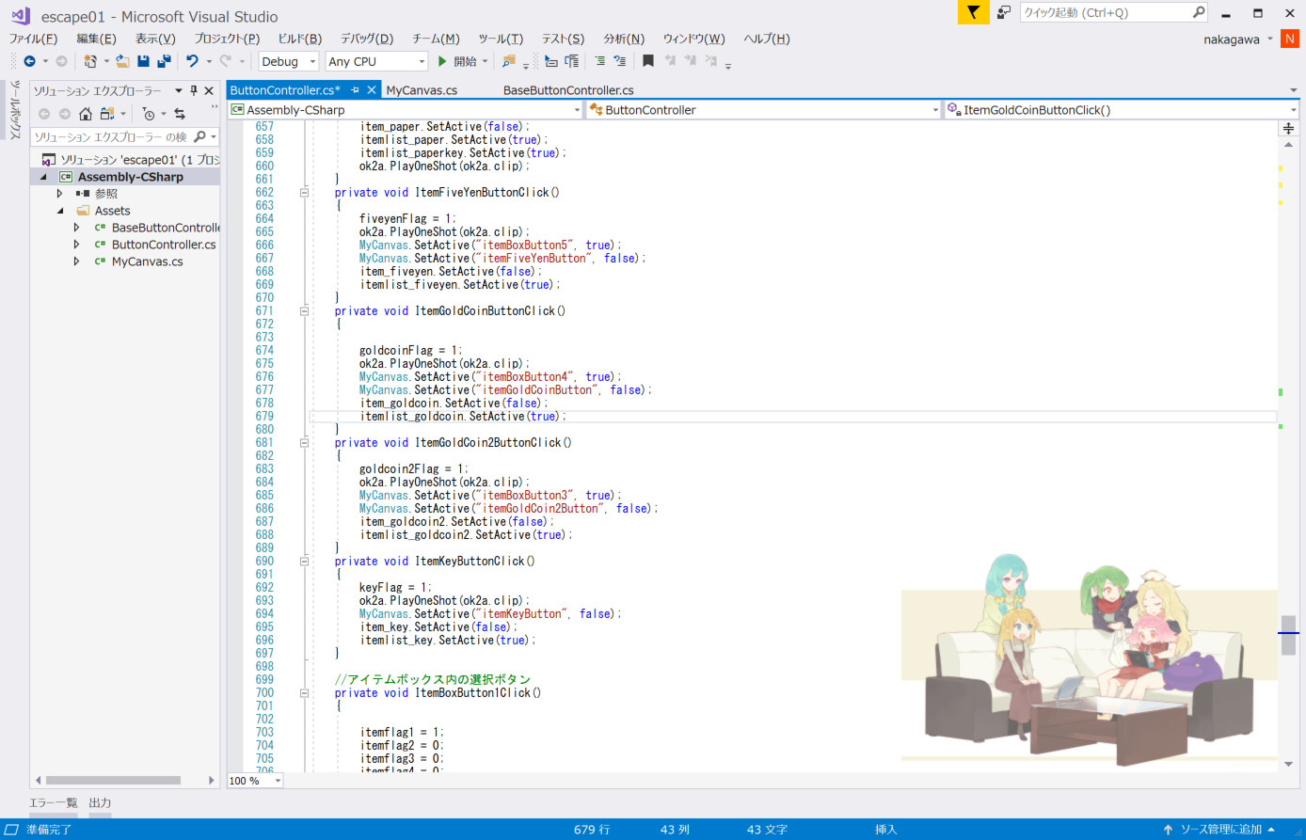
またButtonControllerをいじります
アイテムゲットの処理
アイテムの宣言(部屋側とアイテムリスト側で二つオブジェクトを用意します)
アイテムの表示オン/オフ
Unityから同じ名前のアイテムを探し出し、オブジェクトに格納

Slide 39
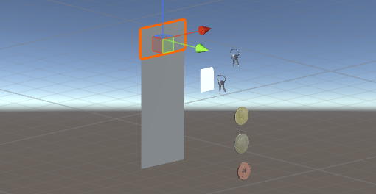
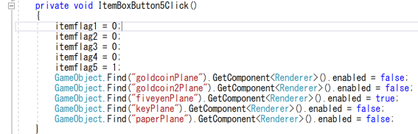
アイテムの選択
アイテム選択の目印には
Game Object→3D Object→Planeを使います
Planeはこの一行でオンオフ可能

Slide 40
最後に・・・
効果音をつけられます
参考URL
https://increment-log.com/unity-sound-se-play/
おすすめのフリー音声素材サイト
https://soundeffect-lab.info/
http://otonohappa.web.fc2.com/
クリア画面も追加可能
http://freesworder.net/unity-scene-change/
お好みでどうぞ

Slide 41
完成！

Slide 42
作った脱出ゲーム
自分が作ったやつ(escape01)
URL(https://github.com/nakamizu/escapeRepository)
アプリ化したりUnity Roomや脱出ゲーム投稿サイトに投稿してみるのも良いと思います！

Slide 43
おすすめの脱出ゲームbest3

Slide 44
第3位

Slide 45
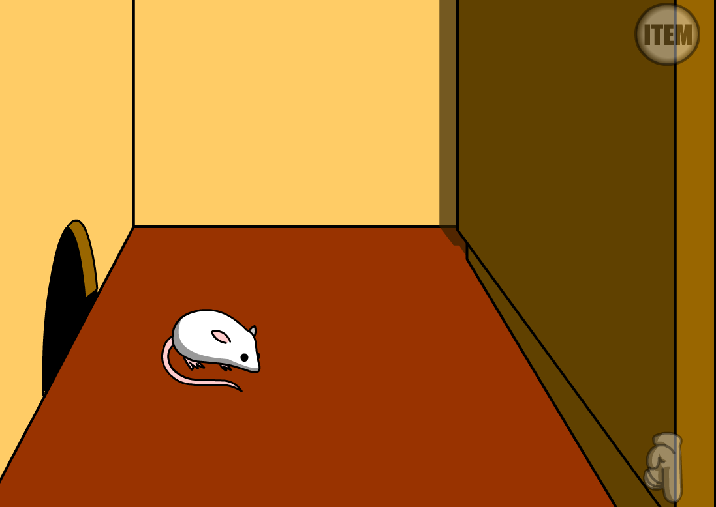
第3位 よくある脱出ゲームシリーズ
http://709709.com/game/esk2.htm
2Dでアニメーションつき！暗号も面白くて4作もある！

Slide 46
第2位

Slide 47
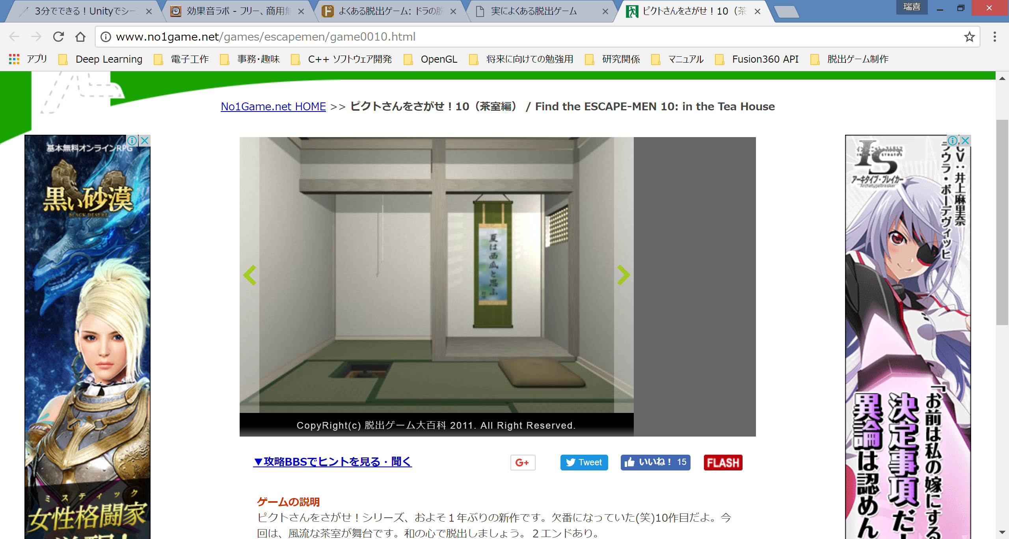
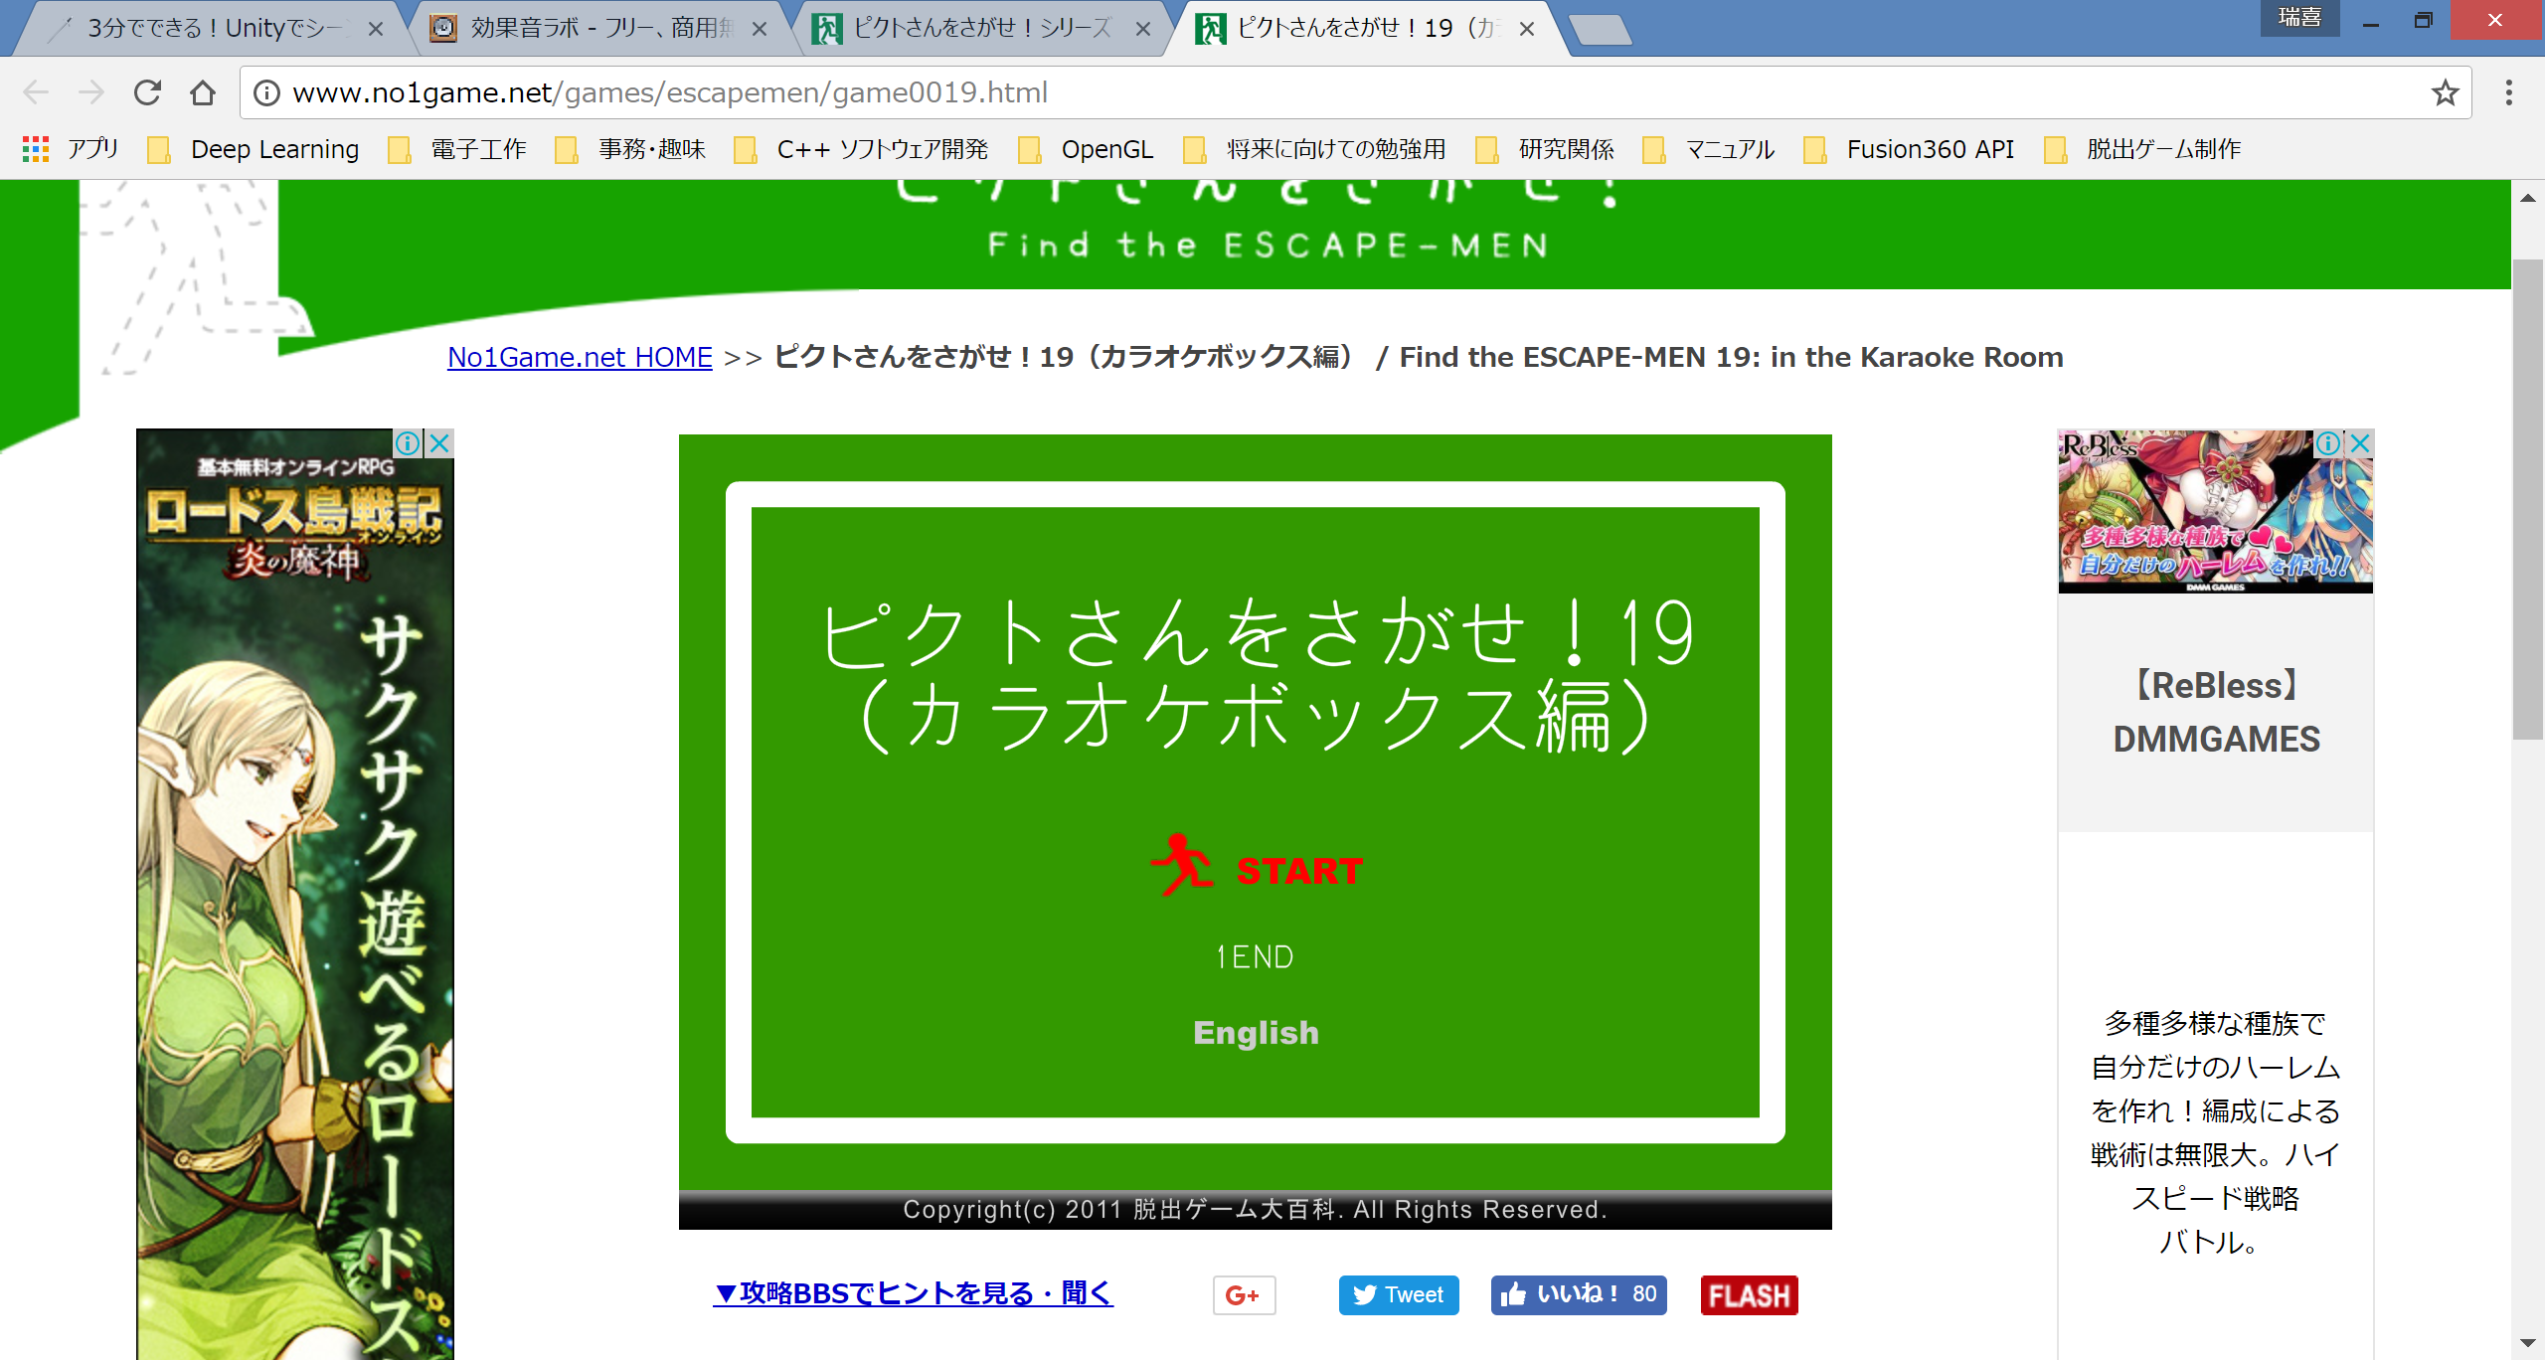
第2位 ピクトさんシリーズ
http://www.no1game.net/author/no1game/escapemen/game001.html
ピクトさんを10体集めればいいというシンプルさ
見やすいオブジェクトの配置に関わらず、暗号も隠し場所もなかなかのハイレベル・・・。
しかもシリーズ作品数180超え!!!! 化け物か・・・。

Slide 48
第1位

Slide 49
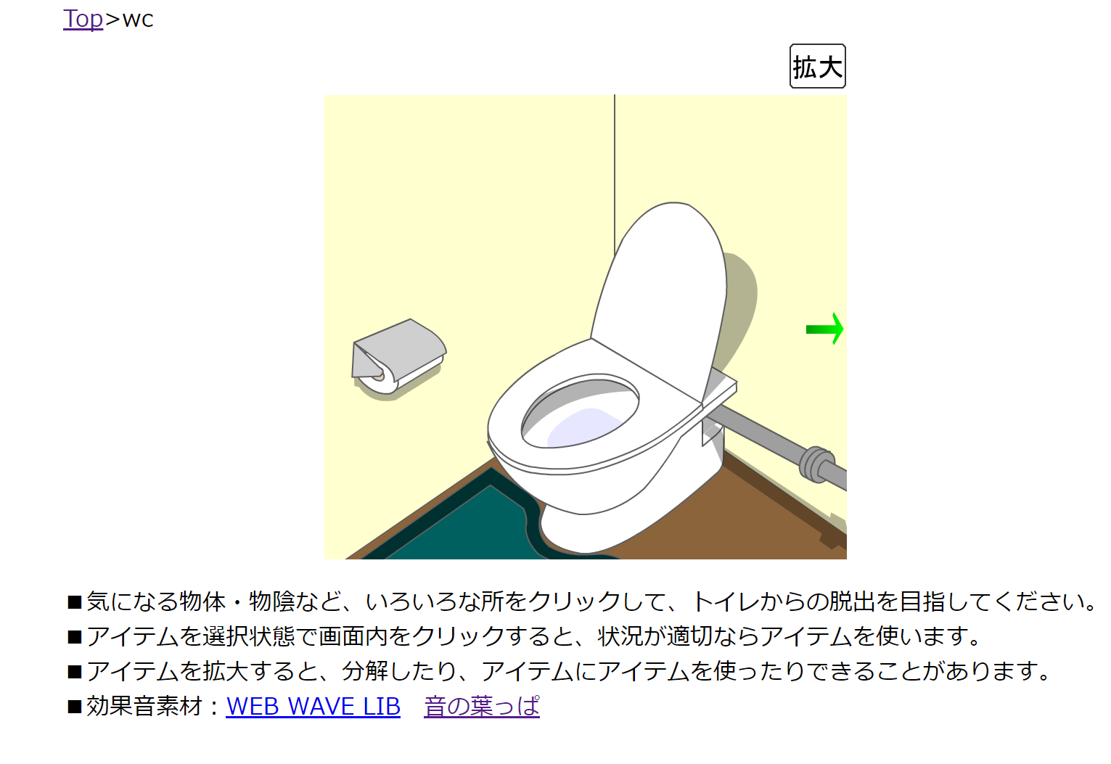
第1位 雪隠詰められ
http://www.hozo.biz/wc/
自分が小学生の時に最初にやった脱出ゲーム。ほとんどの人が知ってる超名作で、脱出の発想が天才的。ついでに自分は途中で詰んで攻略スレを見ましたw
Notes:
雪隠詰め・・・将棋で王を盤の隅へ追い込むこと

Slide 50
お借りした素材
イラスト
いらすとや(http://www.irasutoya.com/)
ゲーム音声
音の葉っぱ(http://otonohappa.web.fc2.com/)
効果音ラボ(https://soundeffect-lab.info/)

Slide 51
ご清聴ありがとうございました

